Slide 1
Allure Report

Slide 2
Что такое Allure Report?
Мощный фреймворк для создания интерактивных и визуальных отчетов о тестировании
Поддерживает множество языков программирования (Java, Python, C#, JavaScript, Go, PHP и др )
Интегрируется с популярными тестовыми фреймворками (JUnit, Pytest, Go test и др)
Предоставляет детальную информацию о выполнении тестов

Slide 3
Ключевые преимущества:
Богатая визуализация - графики, диаграммы, временные шкалы
Детальная аналитика - статистика по тестам, тенденции, метрики
Интеграция с CI/CD - GitLab CI, GitHub Actions и др
Группировка тестов - по функциональности, пикам, историям
Глубокий анализ - шаги, параметры, вложения
Таймлайн выполнения - визуализация времени выполнения тестов

Slide 4
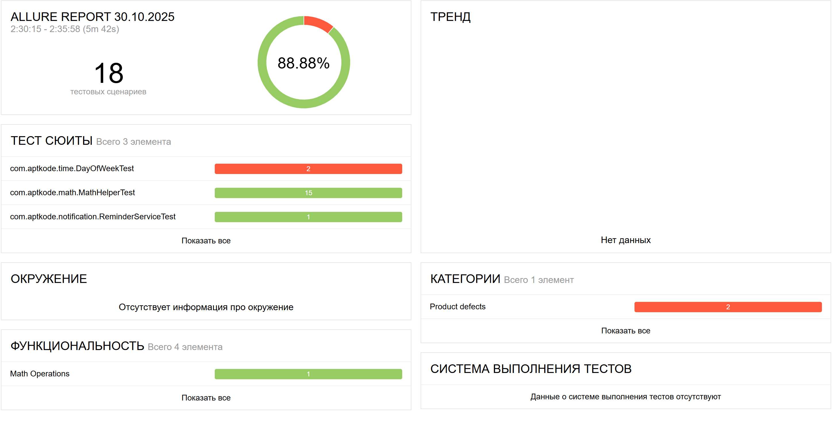

Slide 5
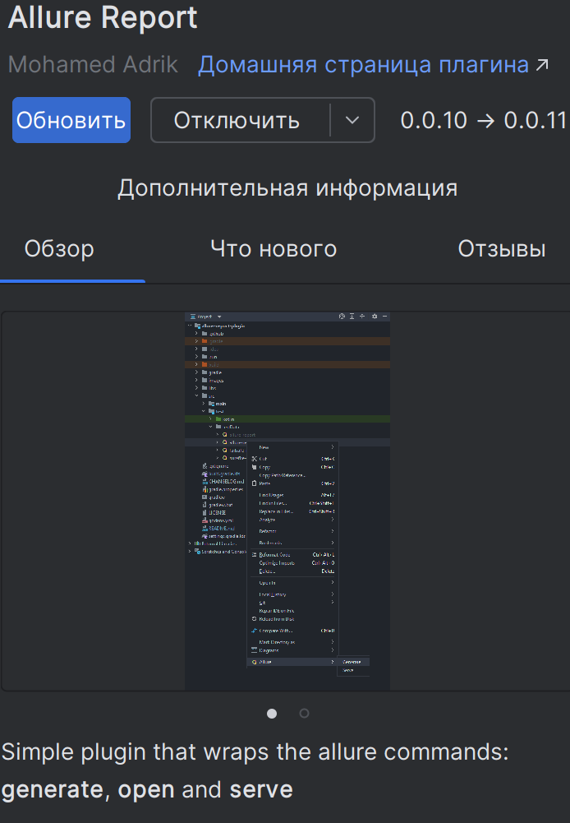
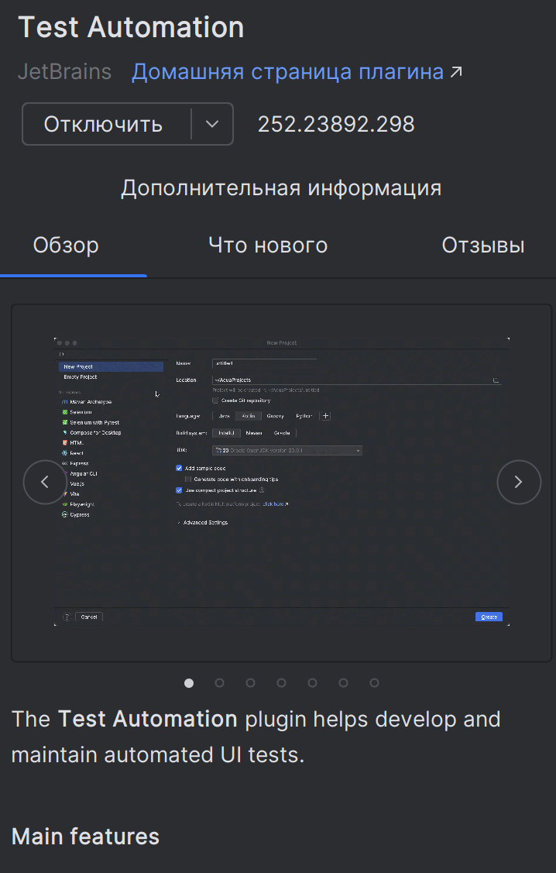
Установка
https://allurereport.org/docs/install/
https://allurereport.org/start/
https://github.com/allure-framework
Плагины, при использовании IDEA

Slide 6
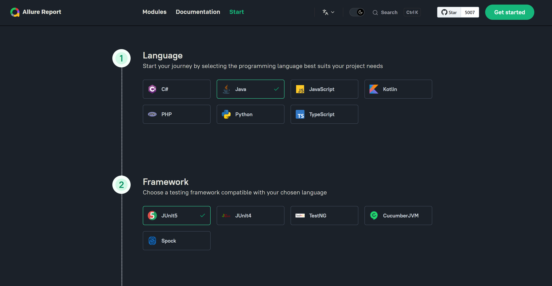

Slide 7
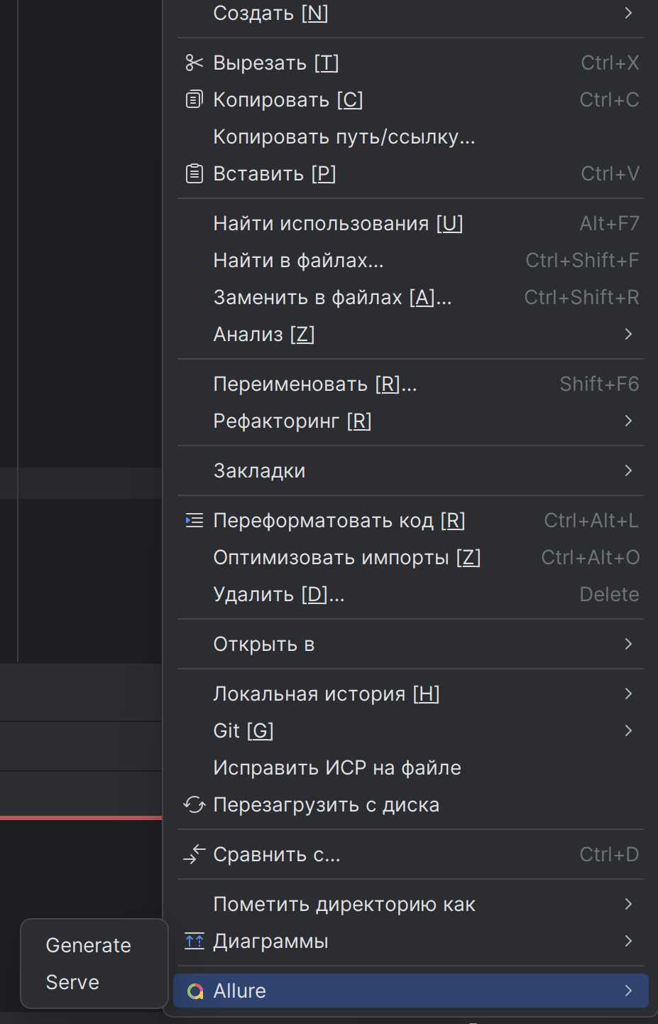

Slide 8
Практика
Java + JUnit5 + Maven + Allure

Slide 9
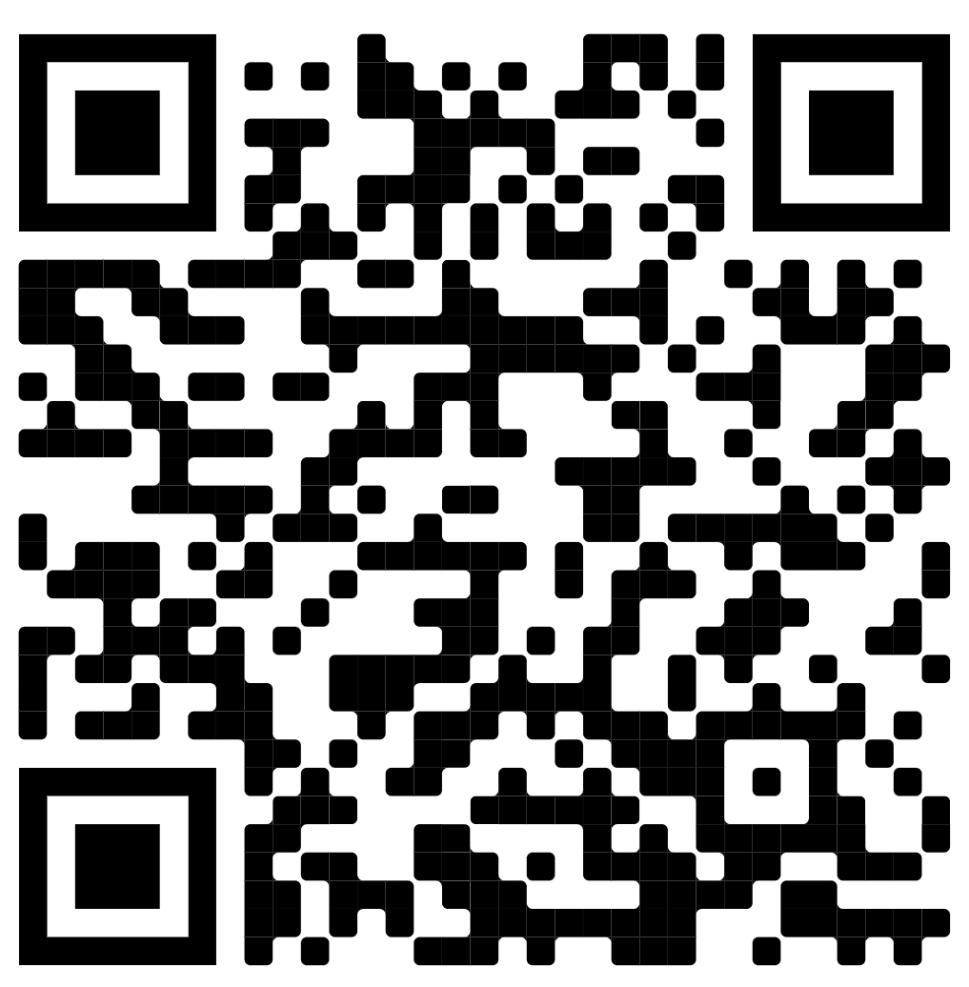

Slide 10
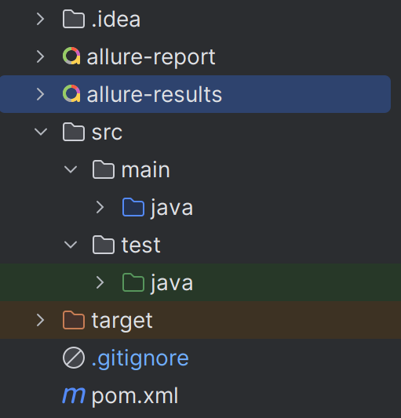
Примерное дерево проекта

Slide 11
команды
Запуск тестов с генерацией Allure результатов
mvn clean test
Запуск локального сервера с отчетом (автоматически открывает браузер)
mvn allure:serve
Генерация статического отчета
mvn allure:report
  Запуск только определенных тестов
  mvn test -Dtest=UserServiceTest
  Запуск с определенным профилем
  mvn test -Pintegration-tests

Slide 12
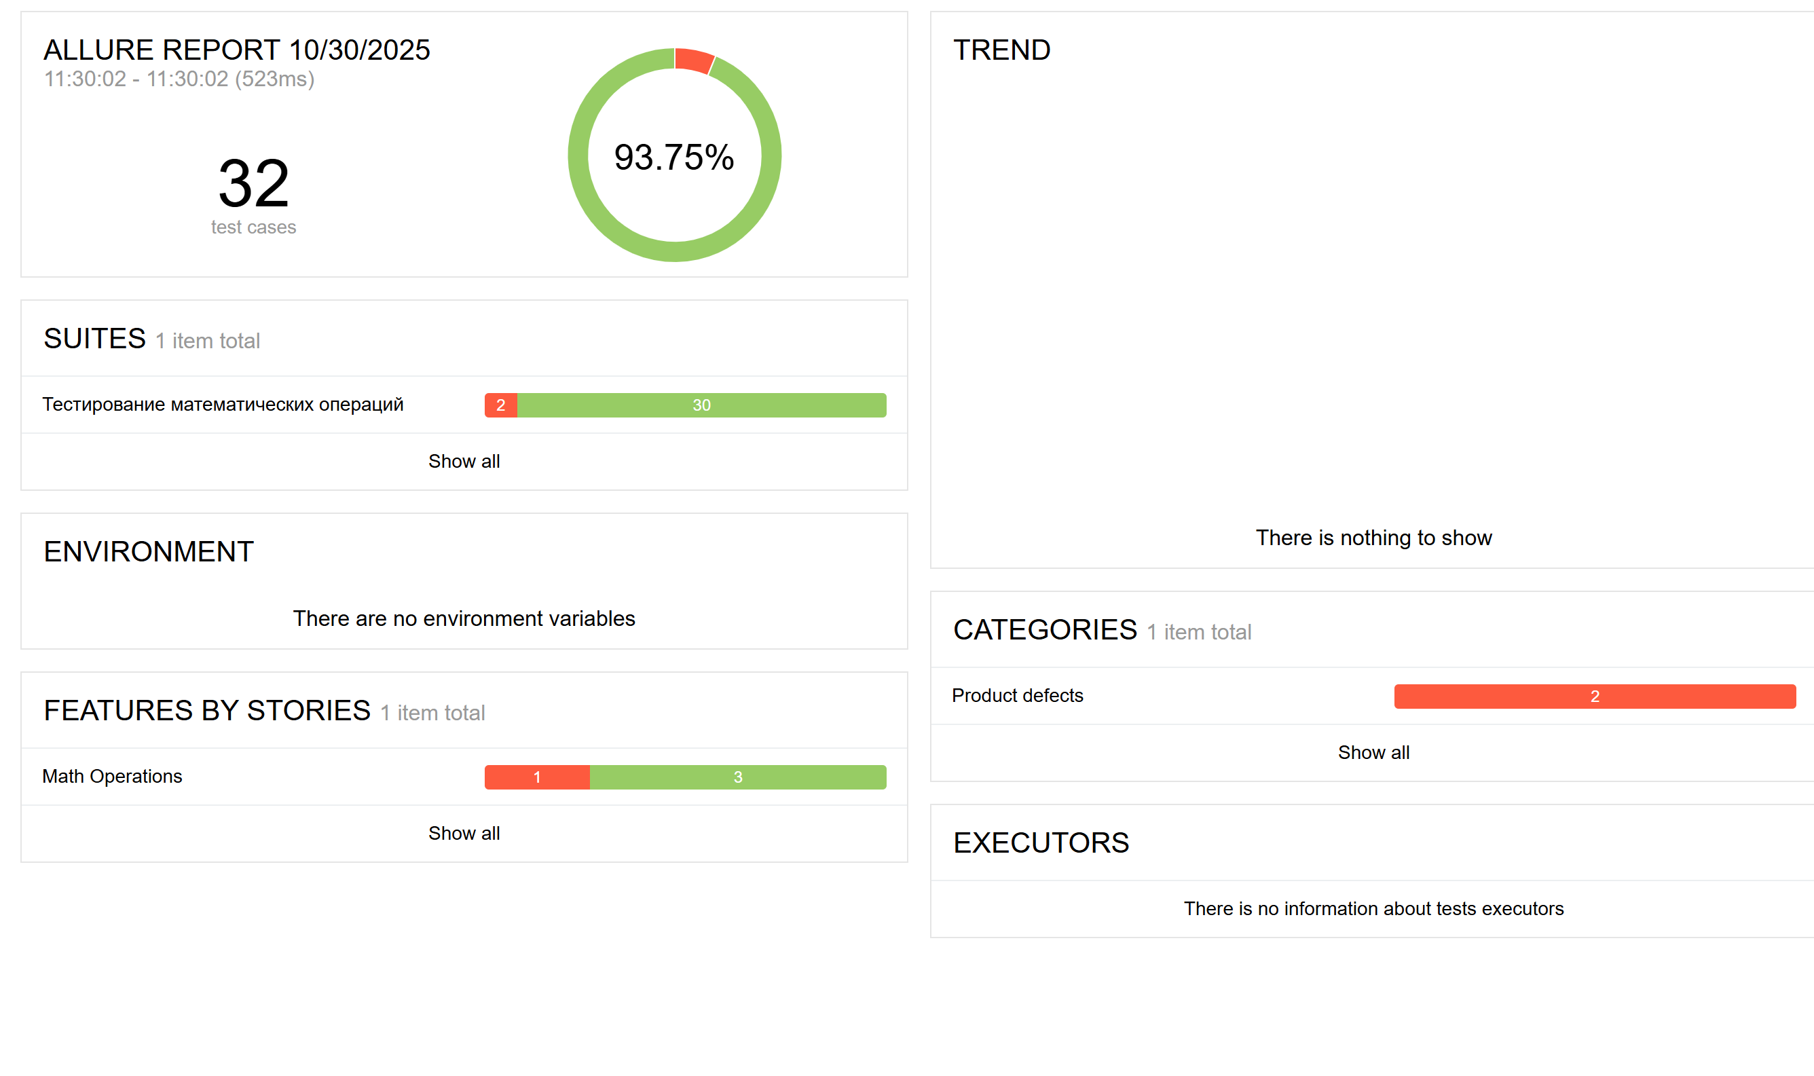

Slide 13
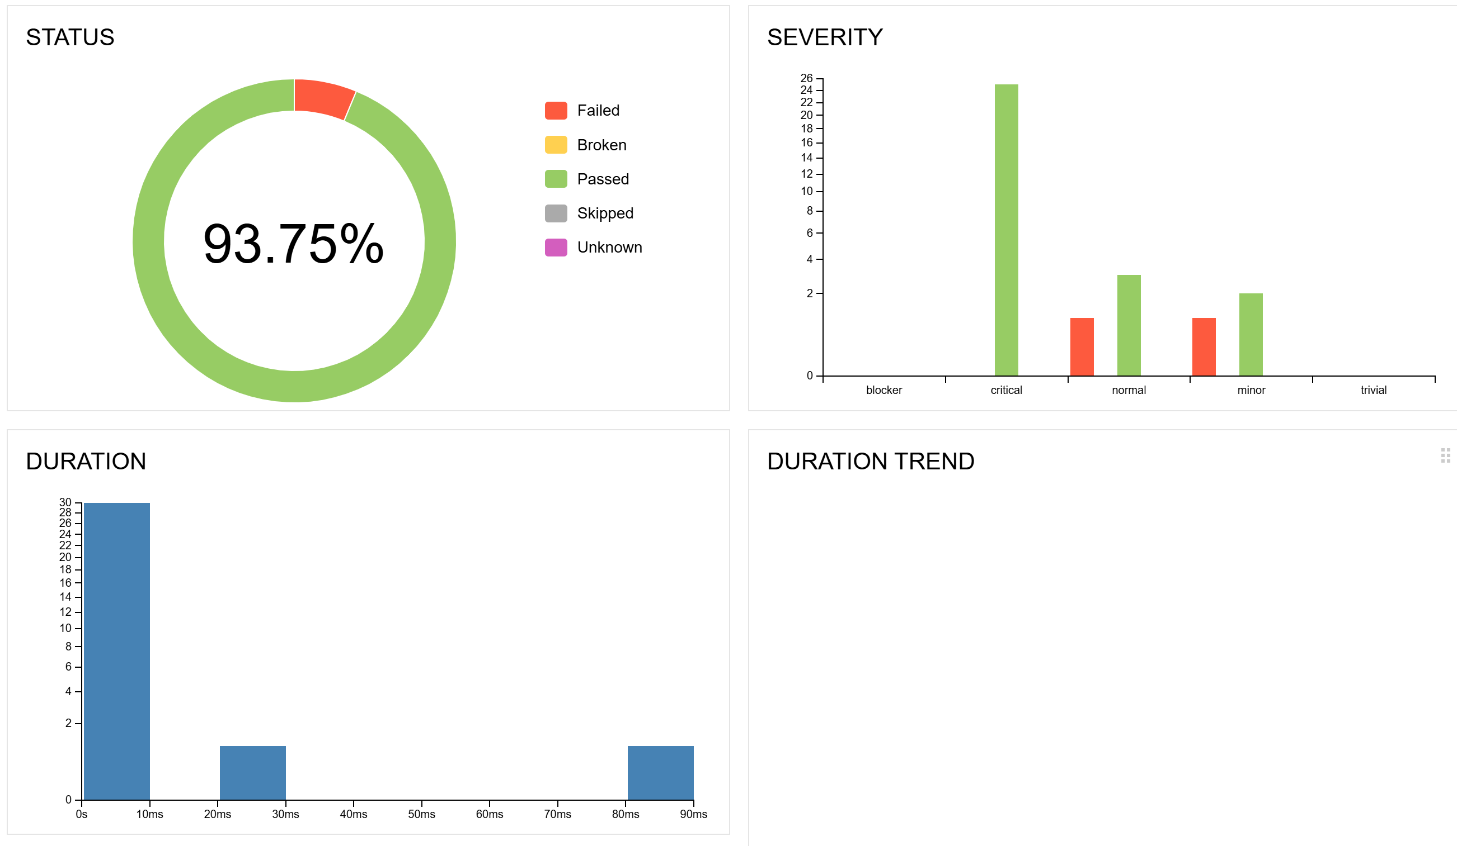

Slide 14
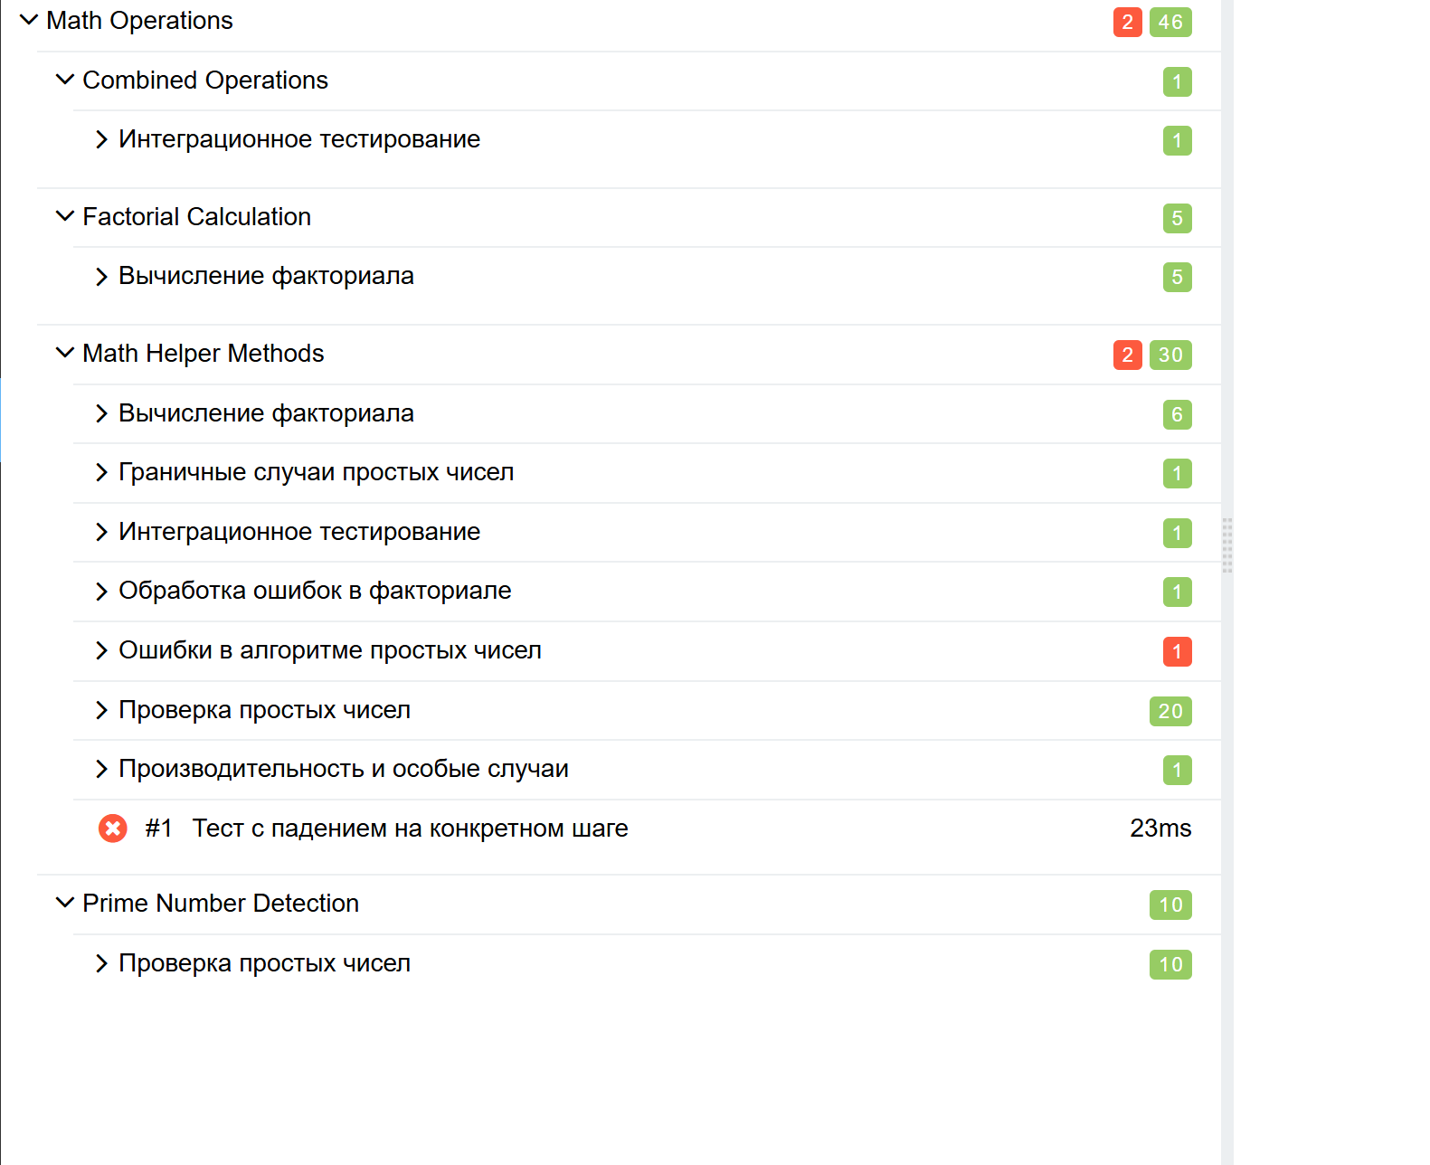

Slide 15
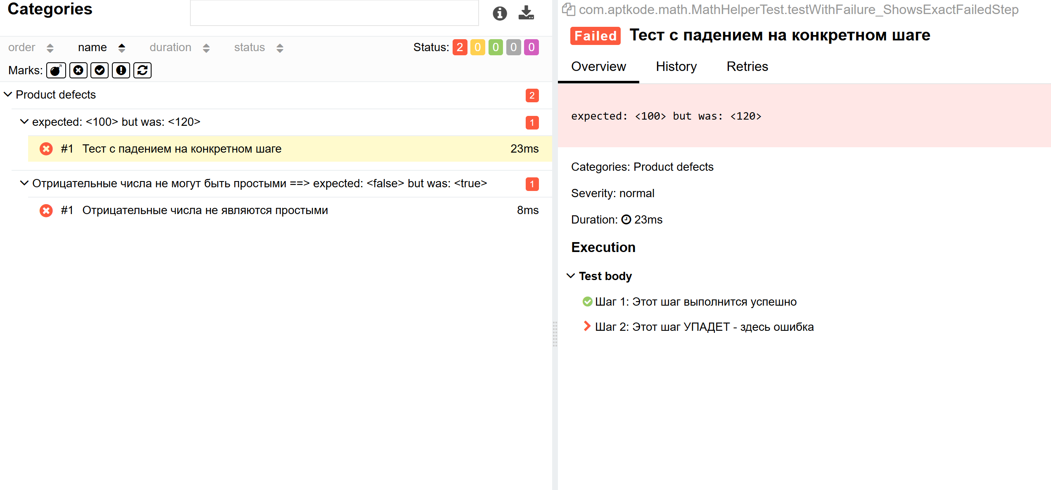

Slide 16
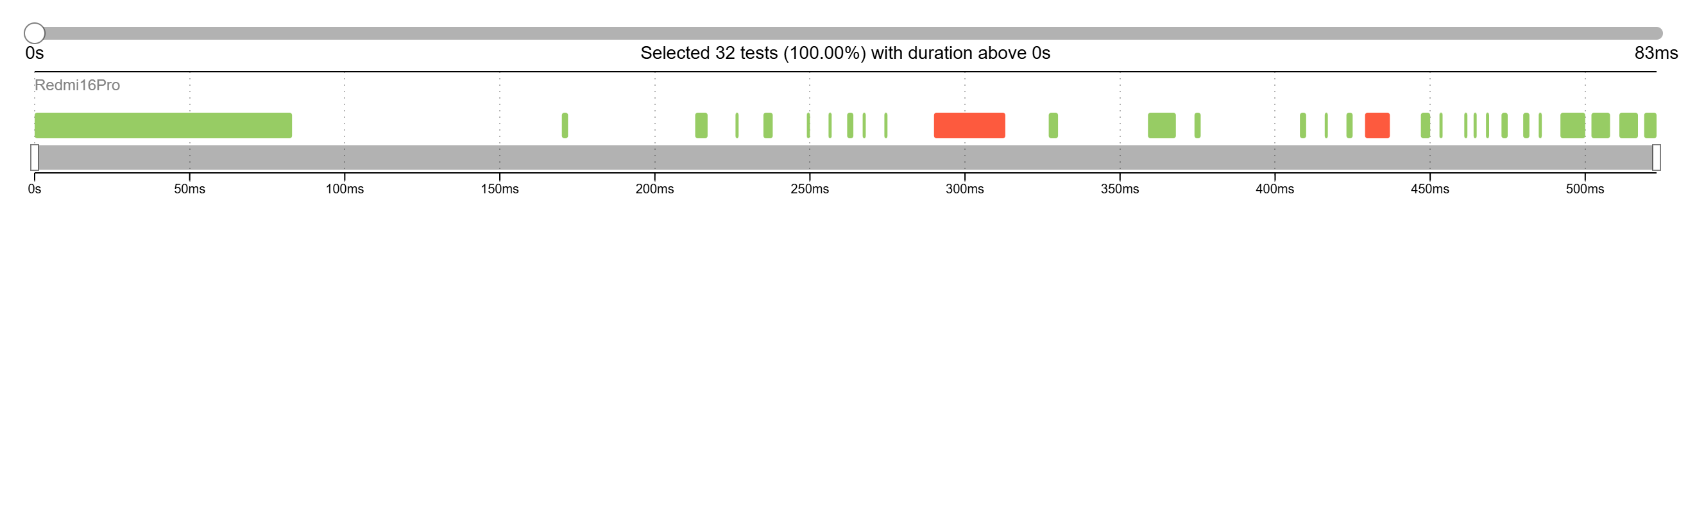

Slide 17
